Slide 1
TEMA:
Universo del discurso: Gimnasio
OBJETIVO:
Realizar un análisis de los procesos dados en un gimnasio y desarrollar una estructura de base de datos de acuerdo a sus necesidades.
Universidad Laica Eloy Alfaro de Manabí
Nombre: Menendez Mendoza Luis Armando
Materia: Gestión de bases de datos
Colaborador: Ing. Robert Moreira Centeno
Fuente: Propia

Slide 2
Índice
Universo del discurso
Entidades
Modelo lógico
Creación de las entidades en PostgreSQL
Crear las llaves foráneas
Ingreso de datos
Consulta 1
Consulta 2
Consulta 3
Consulta 4
Cursor
Procedimiento almacenado
Trigger
Enlace GIT HUB
Conclusiones

Slide 3
Universo del discurso
Índice
La cadena de gimnasios “Euro Gym” solicita que se desarrolle una estructura de base de datos que le permita administrar los gimnasios en su posesión, administrar en estos sus clientes y empleados; cada gimnasio cuenta con empleados de varios tipos tales como administrador, recepcionistas, entrenadores, mantenimiento.
De cada uno de estos tipos de empleados se tiene el código de empleado, cedula, nombres y apellidos, provincia, dirección, fecha de nacimiento, fecha de contratación, número telefónico y función que realiza.
De los clientes registrados se tiene los datos de cedula, nombres y apellidos, teléfono, fecha de registro, provincia, si el cliente es estudiante Universitario se debe añadir el tipo de membresía, fecha de suscripción, nombre de la Universidad y para el cliente común se debe añadir el tipo de membresía, fecha de suscripción
Para poder entrenar en cualquier lugar del país donde se cuente con una sucursal del Euro Gym el cliente debe de contar como cliente activo.
Los entrenadores pueden establecer una rutina de acuerdo a el tipo de cliente; el sistema también debe incluir un plan de facturación por el pago de mensualidad o por el la compra de algún suplemento o accesorio deportivo.

Slide 4
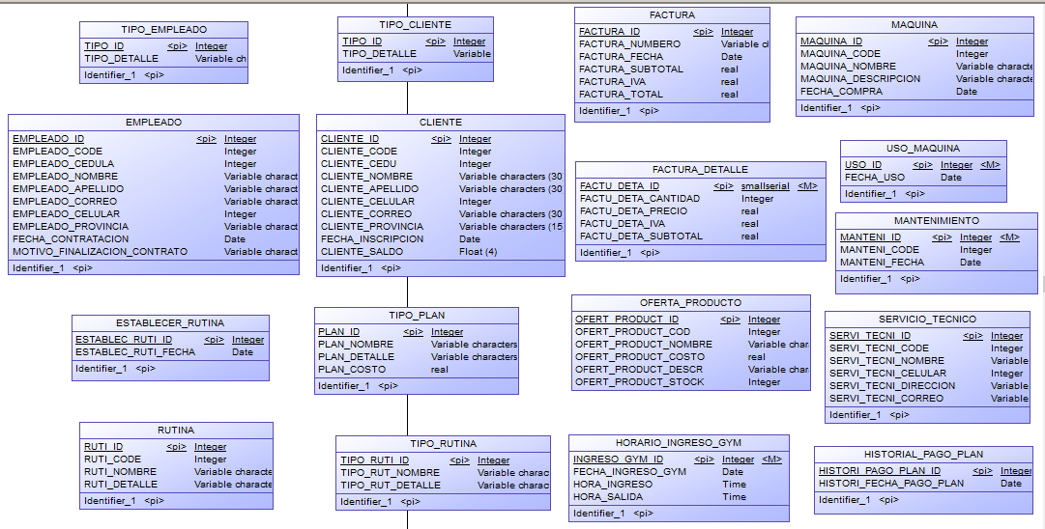
Entidades
Índice

Slide 5
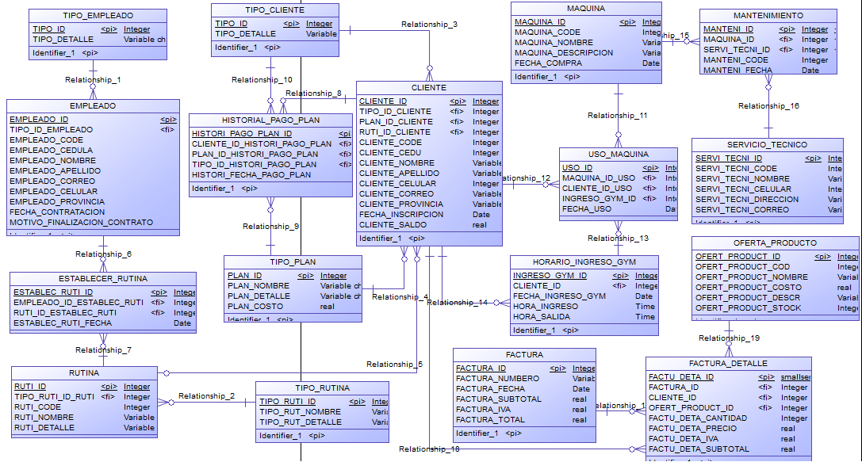
Modelo Lógico
Índice

Slide 6
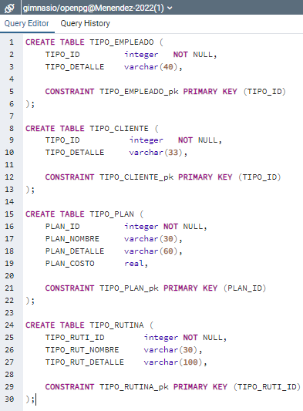
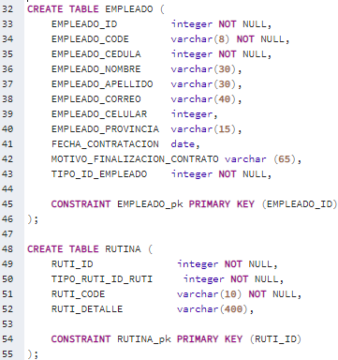
Creación de las entidades en PostgreSQL
Índice

Slide 7
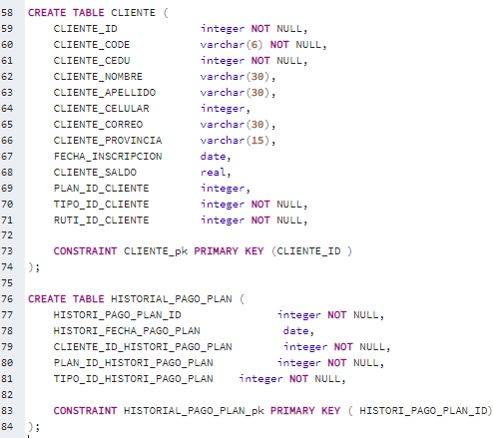
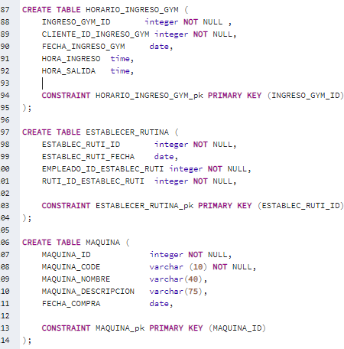
Creación de las entidades en PostgreSQL
Índice

Slide 8
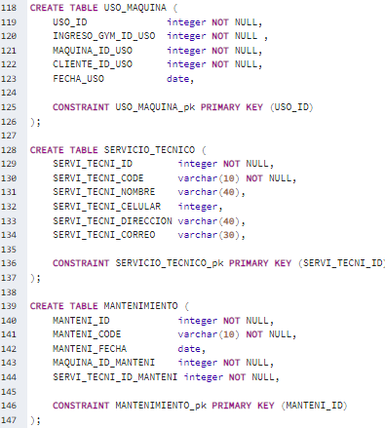
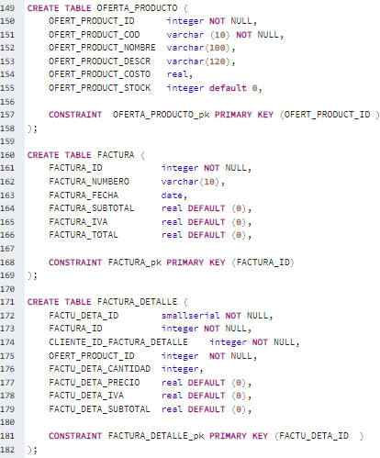
Creación de las entidades en PostgreSQL
Índice

Slide 9
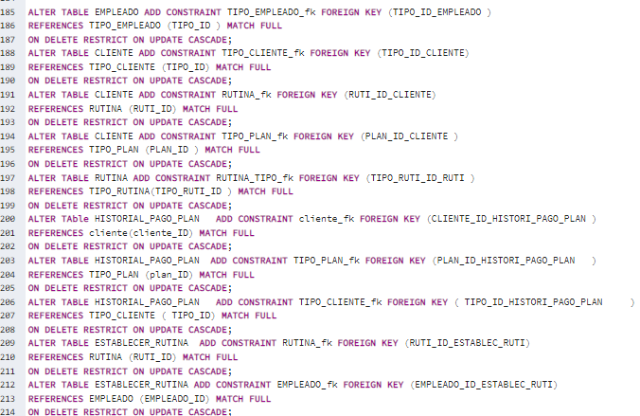
Crear las llaves foráneas
Índice

Slide 10
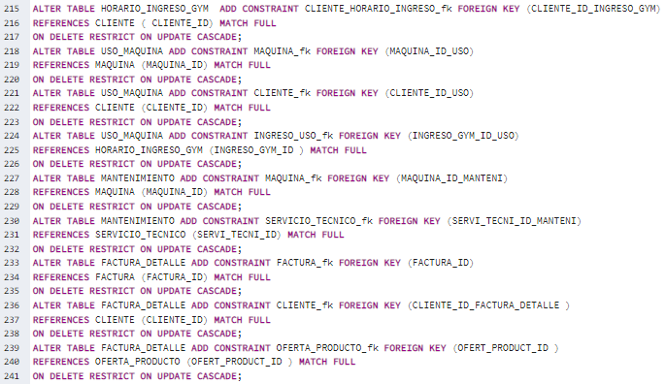
Crear llaves foràneas
Índice

Slide 11
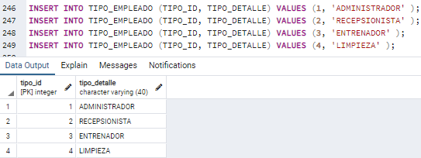
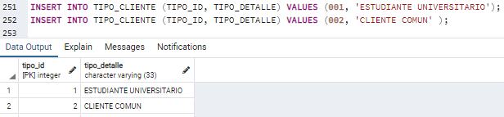
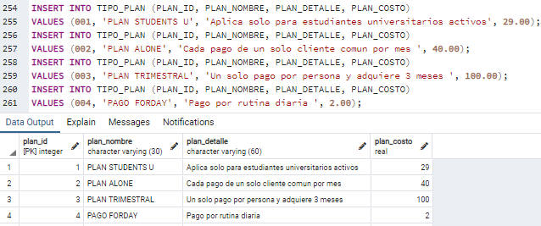
Ingreso de datos
Índice

Slide 12
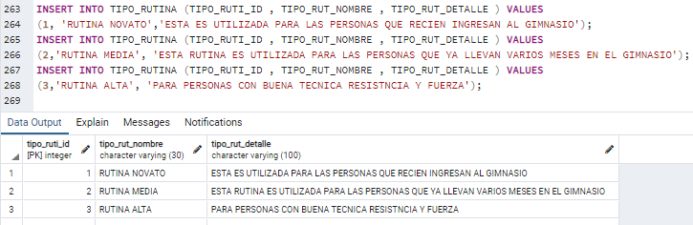
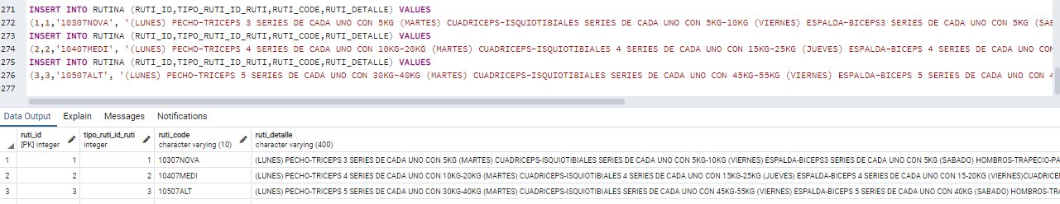
Índice
Ingreso de datos

Slide 13
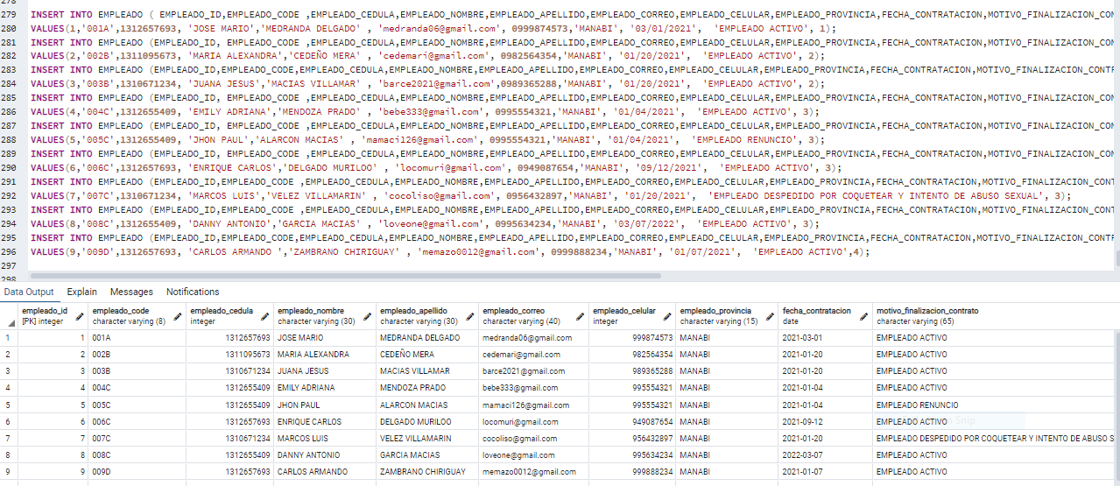
Índice
Ingreso de datos

Slide 14
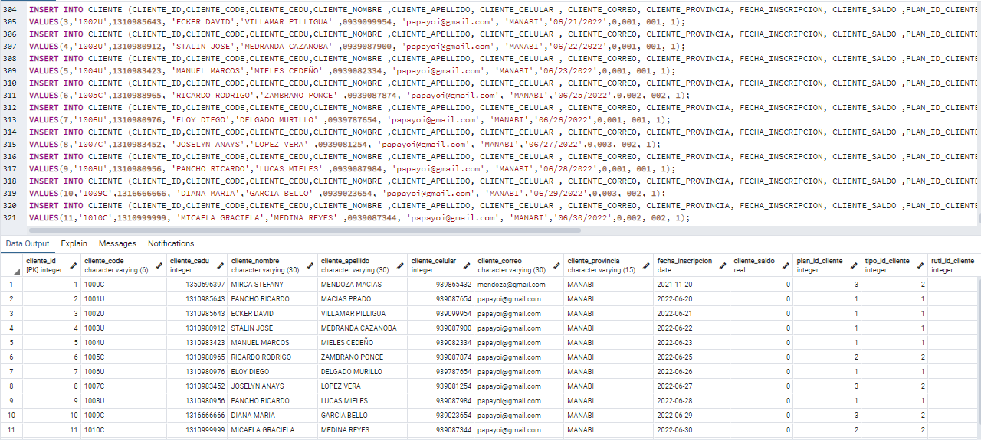
Índice
Ingreso de datos

Slide 15
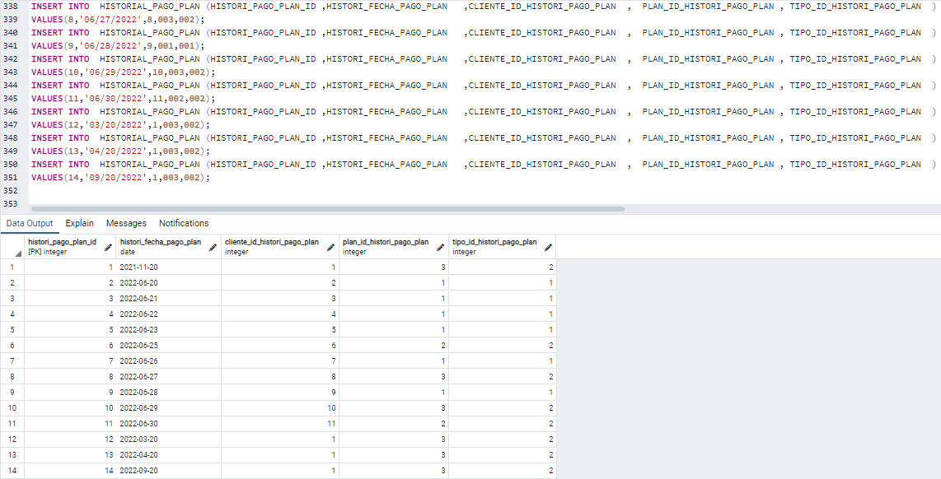
Índice
Ingreso de datos

Slide 16
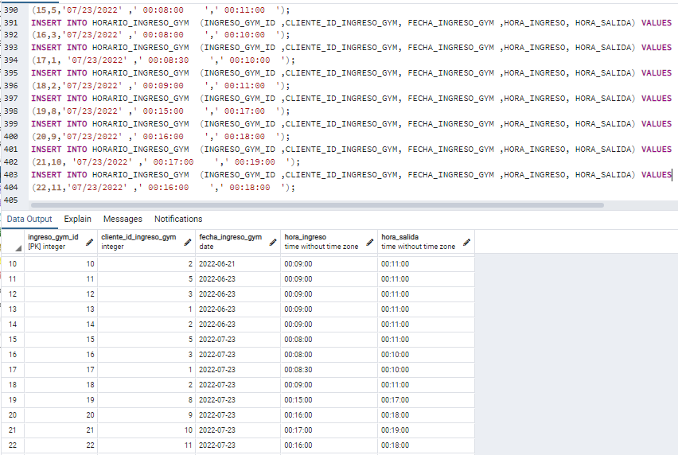
Índice
Ingreso de datos

Slide 17
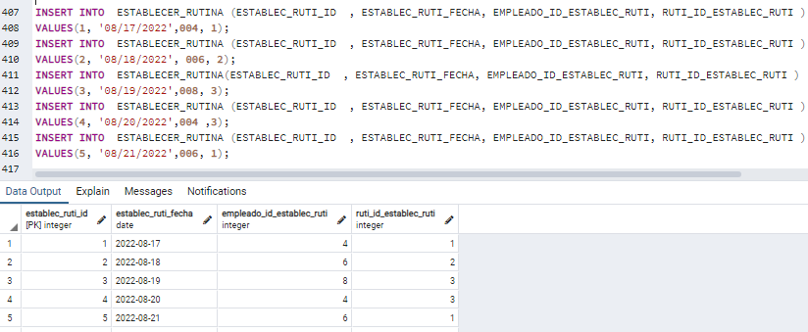
Índice
Ingreso de datos

Slide 18
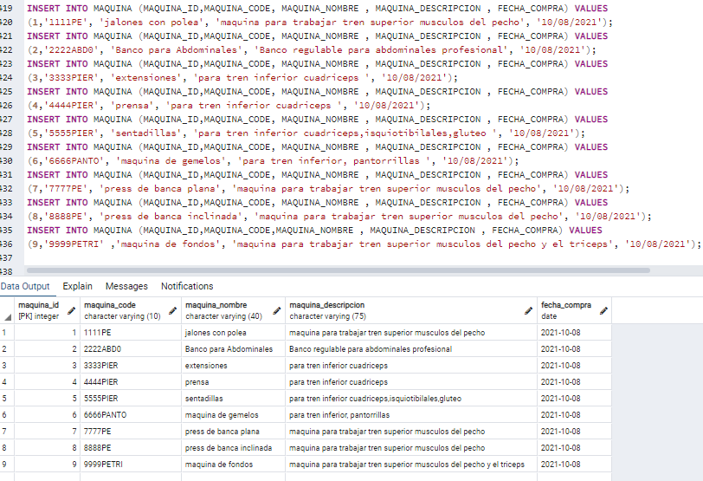
Índice
Ingreso de datos

Slide 19
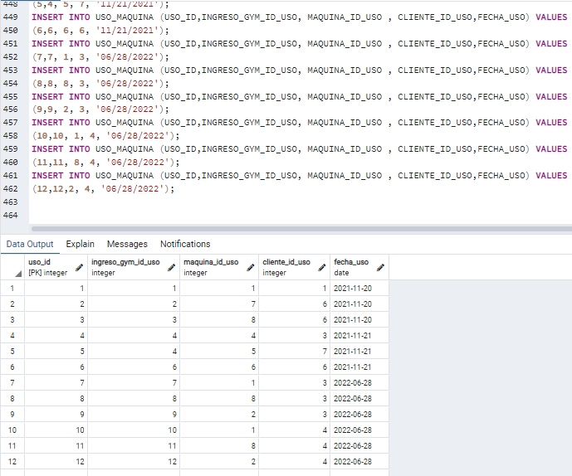
Índice
Ingreso de datos

Slide 20
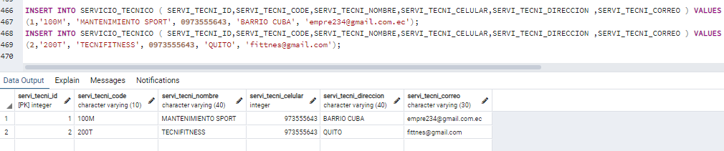
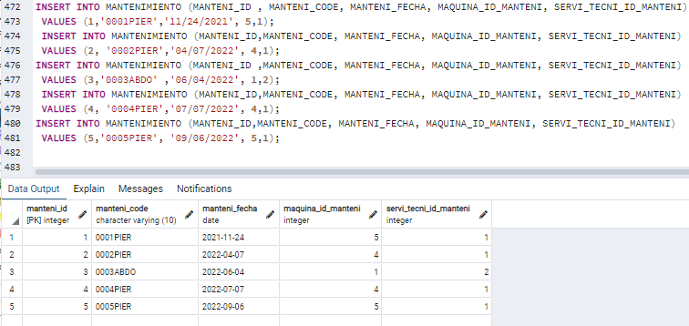
Índice
Ingreso de datos

Slide 21
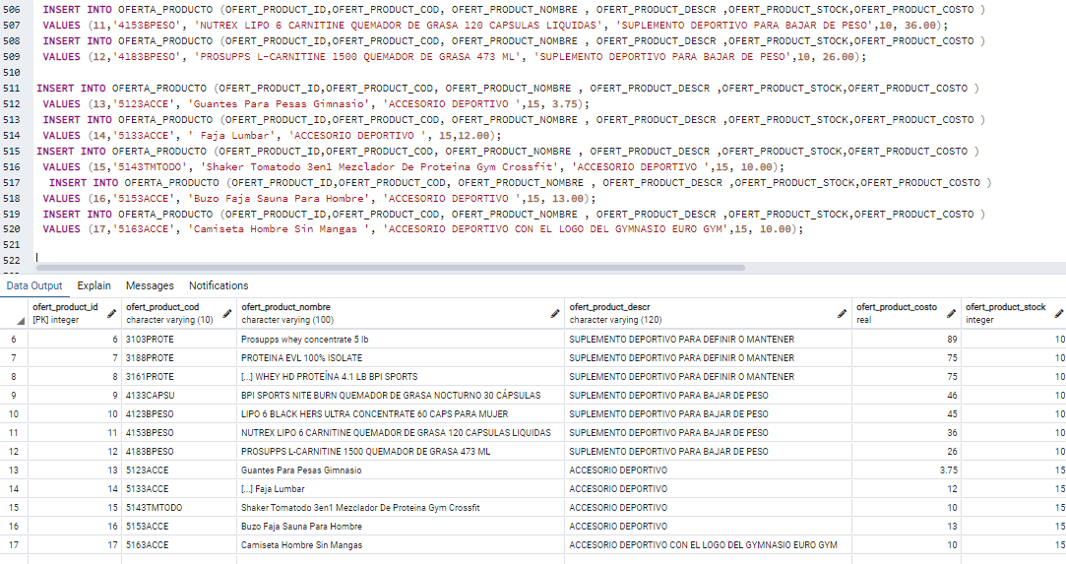
Índice
Ingreso de datos

Slide 22
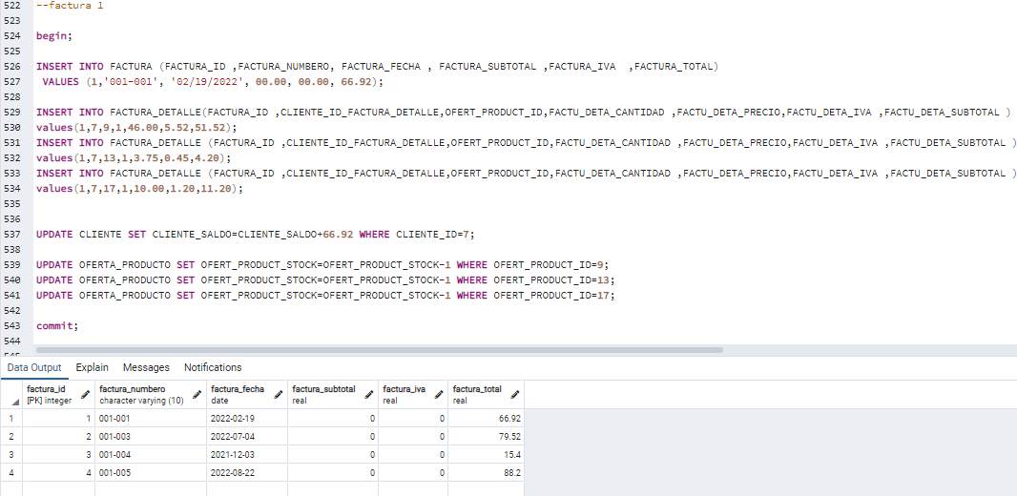
Índice
Ingreso de datos

Slide 23
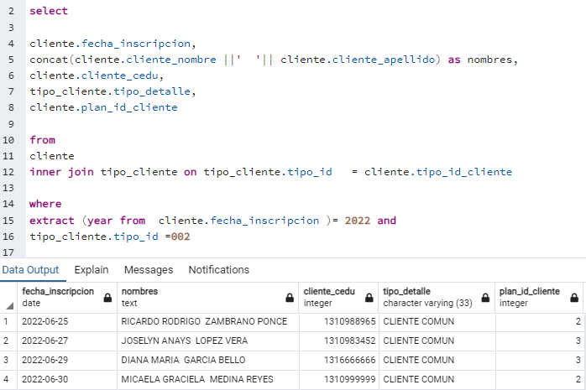
Consulta 1
Índice
Mostrar el histórico de clientes comunes que se han inscritos durante todo este periodo 2022,debe aparecer en una columna la fecha de inscripción, en otra columna el nombre completo del cliente, en otra columna su cedula y en otra columna el tipo de plan.

Slide 24
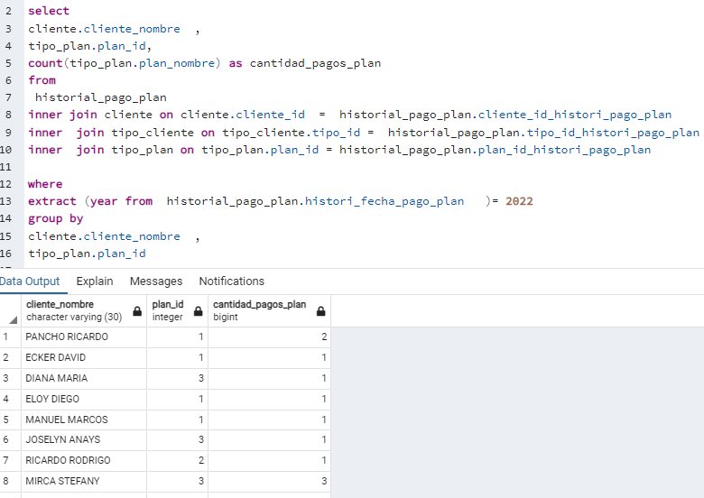
Consulta 2
Índice
Mostrar cuantos planes a pagado cada cliente en este año 2022,debe aparecer en una columna el nombre del cliente, en otra columna su id del plan , en otra columna la cantidad de pagos

Slide 25
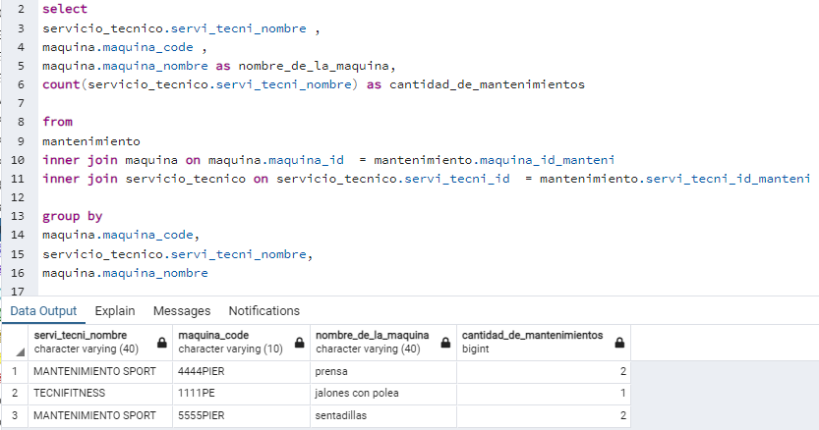
Consulta 3
Índice
Mostrar el histórico de todos los mantenimientos que se le han realizado a las maquinas del euro gym, debe aparecer en una columna el nombre del servicio técnico que realizo el mantenimiento, en otra columna el código de la maquina , en otra columna el nombre de la maquina y en otra columna cuantas reparaciones presentan de forma individual

Slide 26
Consulta 4
Índice
Mostrar el histórico de compras de suplementos o accesorios deportivos realizadas por clientes universitarios registrados en euro gym ,debe aparecer en una columna la fecha de la compra, en otra columna el código del cliente en otra columna el nombre del cliente, en otra columna el detalle que especifica que es cliente universitario, en otra columna el nombre del suplemento o accesorio que compro, en otra columna la cantidad de dichos productos en otra columna el precio y en otra columna el subtotal.

Slide 27
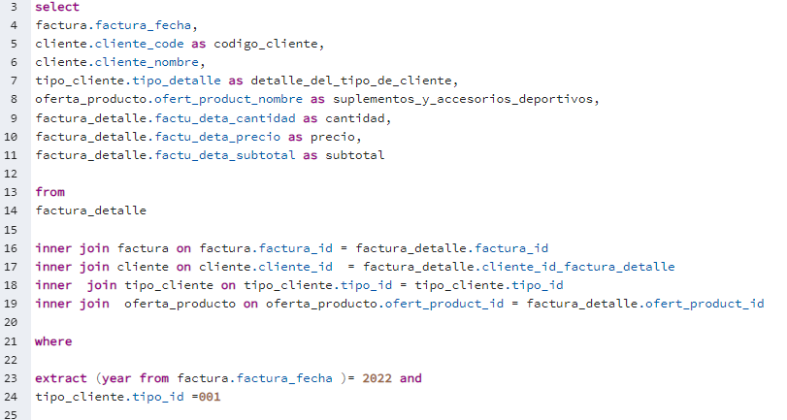
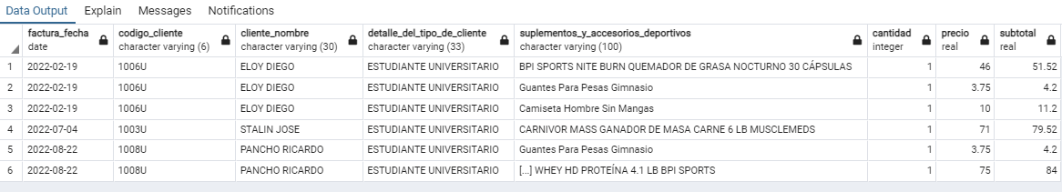
Consulta 4
Índice

Slide 28
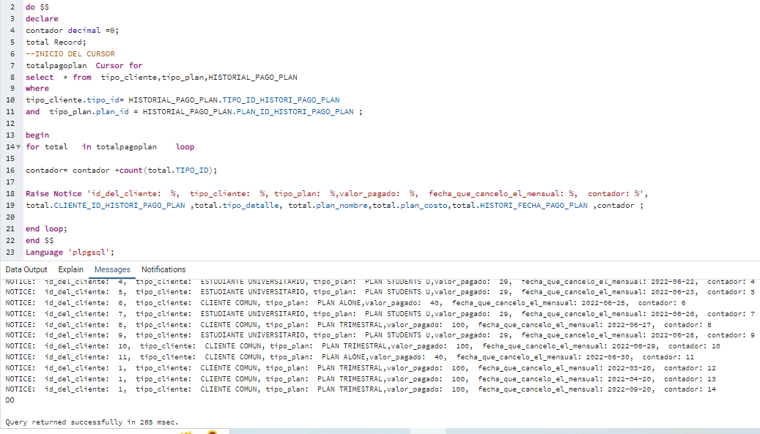
Cursor
Índice

Slide 29
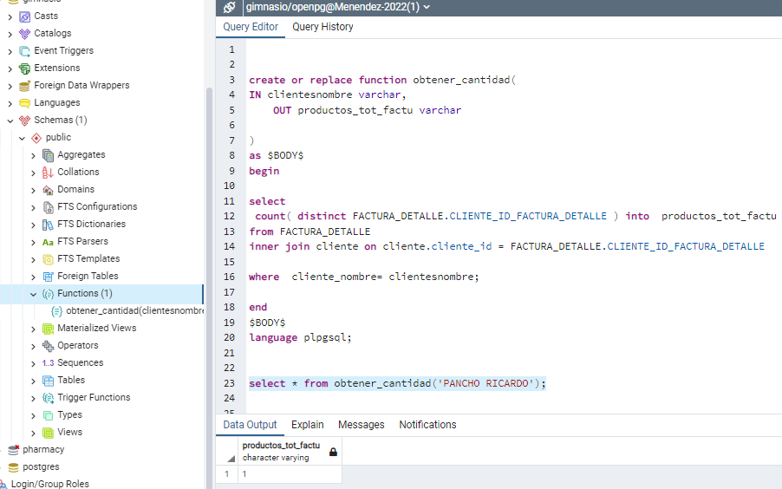
Procedimiento almacenado
Índice
PROCEDIMIENTO ALMACENADO Que muestre cuantos productos productos ha comprado cada cliente

Slide 30
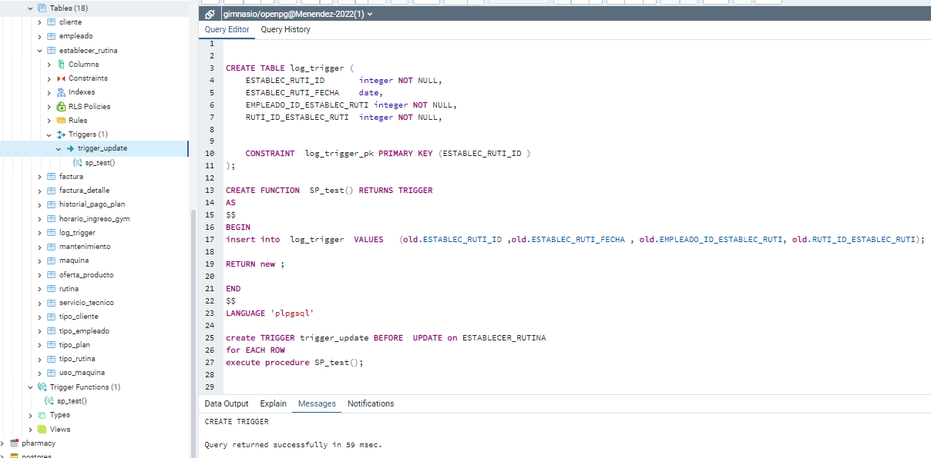
Trigger
Índice

Slide 31
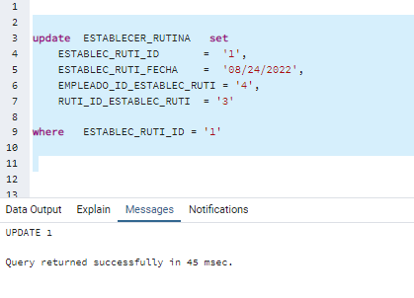
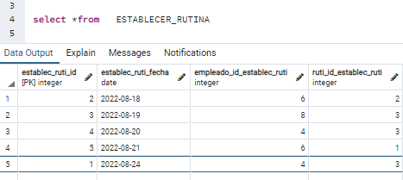
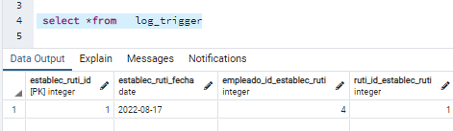
Trigger
Índice

Slide 32
Enlace GitHut
Índice
Link:
https://github.com/Menendez-2022/Universo_Discurso_GYMNASIO_Menendez

Slide 33
Conclusiones
Índice
Aplicar un Sistema de Gestión para el gimnasio “Euro Gym”, facilitará al administrador gestionar los datos de manera adecuada y correcta de los usuarios.
Usar cursor nos puedes implicar mucho la tarea de programar un script en otro lenguaje de programación y estos son muy útiles sobre todo cuando no podemos tener todas las columnas que necesitamos en un solo select .
Los procedimientos almacenados son instrucciones que se utilizan para ejecutar una acción y quedan guardadas en el servidor y después de haber creado, modificado o eliminado alguna acción, se debe ejecutar la acción y comprobar si funciona adecuadamente.
Un trigger es una clase especial de procedimiento almacenado que se ejecuta automáticamente y solo se pueden aplicar a una tabla especifica, es decir un trigger no sirve para dos o mas tablas.

